Slide 1
Parameter-Listen für Henshin
Manuel Ohrndorf
Timo Kehrer
Universität Siegen
Siegen, 26.03.2014
mohrndorf@informatik.uni-siegen.de
kehrer@informatik.uni-siegen.de

Slide 2
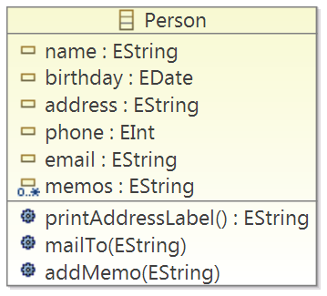
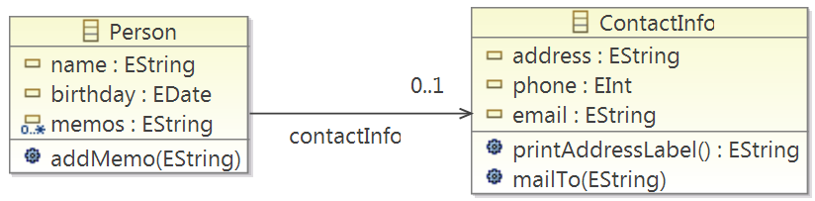
Motivation
Extract Class
01

Slide 3
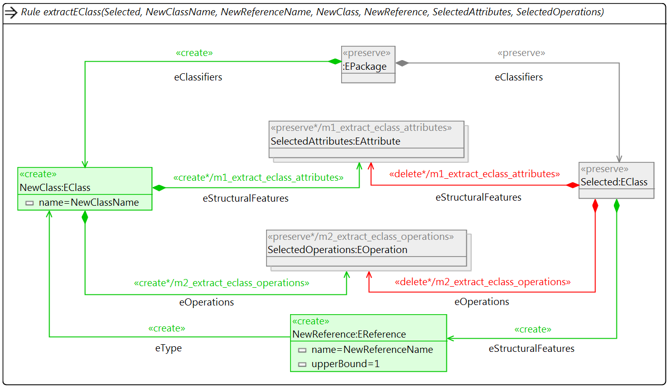
Motivation
02

Slide 4
Motivation
Extract Attribute
Extract Operation
Selected Attributes
Selected Operations
Match 1
address
Match 4
printAddressLabel()
Match 2
phone
Match 5
mailTo()
Match 3
email
03

Slide 5
Semantik einfacher Multi-Regeln

Slide 6

Semantik einfacher Multi-Regeln
Listen für (hierarchisch geschachtelte) (Multi-)Regeln:
Allgemein: Beliebig verschachtelte Multi-Regeln.
Einfache Multi-Regeln $⟹$analog zu Amalgamation Units.
Regeln ohne Multi-Regeln. (MatchGenerator.next())
$⟹$Betrachtung zunächst unabhängig von der Verschachtelung.
Grundlegende Semantik bleibt erhalten.
Eine Regel mit Multi-Regel ist anwendbar, wenn die Kern-Regel anwendbar ist.
(Multi-)Regel 1
(Multi-)Regel 2
parameter-list_1.1
parameter-list_2.1
Match 1
value/object
Match 4
value/object
Match 2
value/object
Match 5
value/object
Match 3
value/object
04

Slide 7
Semantik einfacher Multi-Regeln
Jede Zeile bildet einen Prematch.
Einschränkung:
Werden einer Regel mehrere Parameter-Listen übergeben, dann müssen alle Listen die gleiche Größe haben.
(Multi-)Regel 1
parameter-list_1.1
parameter-list_2.1
Match 1
value/object
value/object
Match 2
value/object
value/object
(Multi-)Regel 1
parameter-list_1.1
parameter-list_2.1
Match 1
value/object
value/object
Match 2
value/object
value/object
Match 3
value/object
05

Slide 8
Semantik einfacher Multi-Regeln
Jede Zeile bildet einen Prematch.
Einschränkung:
Werden einer Regel mehrere Parameter-Listen übergeben, dann müssen alle Listen die gleiche Größe haben.
(Multi-)Regel 1
parameter-list_1.1
parameter-list_2.1
Match 1
value/object
value/object
Match 2
value/object
value/object
(Multi-)Regel 1: $→$ Mögliche Konzept-Erweiterung:
parameter-list_1.1
parameter-list_2.1
Match 1
value/object
value/object
Match 2
value/object
value/object
Match 3
value/object
*
05

Slide 9
Semantik einfacher Multi-Regeln
Fehlende Parameter:
Normales Multi-Regel Verhalten:
(Multi-)Regel 1
parameter-list_1.1
parameter-list_1.1
Match 1
value/object
*
Match 2
value/object
*
Match 3
value/object
*
(Multi-)Regel 1
parameter-list_1.1
parameter-list_1.1
Match 1
*
*
Match 2
*
*
Match 3
*
*
06

Slide 10

Semantik einfacher Multi-Regeln
Übergabe einer leeren Liste:
=> Kein Matching durchführen!
Kein Match für einen einzelnen Parameterwert:
Arbeite trotzdem immer die gesamte Liste ab!
Mögliche Konzept-Erweiterung: optional:
=> Regel nicht anwendbar. Ggf. Exception werfen.
(Multi-)Regel 1
parameter-list_1.1
$$∅$$
(Multi-)Regel 1
parameter-list_1.1
Match 1
value/object
value/object
Match 3
value/object
07

Slide 11
Semantik einfacher Multi-Regeln
Mehrere Matches für einen einzelnen Parameterwert:
Kombination von Parametern und Parameter-Listen:
(Multi-)Regel 1
parameter-list_1.1
Match 1
Match 2
value/object
Match 3
value/object
Match 4
Match 5
Match 6
value/object
(Multi-)Regel 1
parameter-list_1.1
parameter_1.2
Match 1
value/object
value/object
Match 2
value/object
Match 3
value/object
08
Notes:
Parameter müssen nicht explizit als Parameter-Listen ausgezeichnet sein.

Slide 12
Semantik von hierarchisch geschachtelte Multi-Regeln

Slide 13
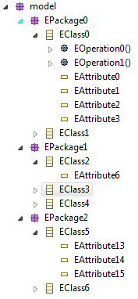

Semantik von Multi-Regeln (allg.)
Erweiterung auf verschachtelte Multi-Regeln
Transformationssystem:
rule_packages(ePackages, eClasses, eAttributes, eOperations)
rule_eClasses(eClasses, eAttributes, eOperations)
rule_eAttributes(eAttributes)
rule_eOperations(eOperations)
Parameter-Listen:
ePackages $⟹$ { EPackage0, EPackage1 }
eClasses $⟹$ { EClass0, EClass2, EClass3 }
eAttributes $⟹$ { EAttribute0, EAttribute1, EAttribute6 }
eOperations $⟹$ {}
Leere Liste $⟹$ Kein Matching durchführen!
09

Slide 14
Semantik von Multi-Regeln (allg.)
Bei verschachtelten Multi-Regeln bilden die Datenelemente der Parameter-Listen einen Baum:
Ein einzelner Prematch ergibt sich als Pfad, von der Wurzel zu einem der Blätter.
EPackage0
EClass0
EAttribute0
EAttribute1
ePackages
eAttributes
eClasses
EPackage1
EClass2
EAttribute6
ePackages
eAttributes
eClasses
EClass3
*
10

Slide 15
Semantik von Multi-Regeln (allg.)
Bei verschachtelten Multi-Regeln bilden die Datenelemente der Parameter-Listen einen Baum:
Ein einzelner Prematch ergibt sich als Pfad, von der Wurzel zu einem der Blätter.
Unvollständige Pfade, führen zu frei belegbaren Parametern.
EPackage0
EClass0
EAttribute0
EAttribute1
ePackages
eAttributes
eClasses
EPackage1
EClass2
EAttribute6
ePackages
eAttributes
eClasses
EClass3
*
10

Slide 16


Semantik von Multi-Regeln (allg.)
Bei verschachtelten Multi-Regeln bilden die Datenelemente der Parameter-Listen einen Baum:
Ein einzelner Prematch ergibt sich als Pfad, von der Wurzel zu einem der Blätter.
Unvollständige Pfade, führen zu frei belegbaren Parametern.
Erweiterung: Leere Parameter $⇒$ Kein Matching durchführen.
EPackage0
EClass0
EAttribute0
EAttribute1
ePackages
eAttributes
eClasses
EPackage1
EClass2
EAttribute6
ePackages
eAttributes
eClasses
EClass3
$$∅$$
10

Slide 17
Semantik von Multi-Regeln (allg.)
Bei verschachtelten Multi-Regeln bilden die Datenelemente der Parameter-Listen einen Baum:
Bei maximal N Parametern pro Regel, ergeben sich N Pfade / N Bäume, welche zusammen einen Prematch bilden.
list_1.1
N = 2
value / object
implizit alle Matches auf diesem Multi-Regel-Level
list_2.1
list_2.2
value / object
value / object
value / object
value / object
list_3.1
list_3.2
value / object
value / object
value / object
value / object
value / object
value / object
11

Slide 18
Semantik von Multi-Regeln (allg.)
Bei verschachtelten Multi-Regeln bilden die Datenelemente der Parameter-Listen einen Baum:
Bei maximal N Parametern pro Regel, ergeben sich N Pfade / N Bäume, welche zusammen einen Prematch bilden.
list_1.1
N = 2
value / object
implizit alle Matches auf diesem Multi-Regel-Level
list_2.1
list_2.2
value / object
value / object
value / object
value / object
list_3.1
list_3.2
value / object
value / object
value / object
value / object
value / object
value / object
11

Slide 19
Semantik von Multi-Regeln (allg.)
Bei verschachtelten Multi-Regeln bilden die Datenelemente der Parameter-Listen einen Baum:
Bei maximal N Parametern pro Regel, ergeben sich N Pfade / N Bäume, welche zusammen einen Prematch bilden.
list_1.1
N = 2
value / object
implizit alle Matches auf diesem Multi-Regel-Level
list_2.1
list_2.2
value / object
value / object
value / object
value / object
list_3.1
list_3.2
value / object
value / object
value / object
value / object
value / object
value / object
11

Slide 20
Semantik von Multi-Regeln (allg.)
Bei verschachtelten Multi-Regeln bilden die Datenelemente der Parameter-Listen einen Baum:
Einschränkung: Alle Eltern von Datenelemente einer Liste A , müssen in der gleichen Liste B liegen.
list_1.1
N = 2
value / object
implizit alle Matches auf diesem Multi-Regel-Level
list_2.1
list_2.2
value / object
value / object
value / object
value / object
list_3.1
list_3.2
value / object
value / object
value / object
value / object
value / object
value / object
12

Slide 21
Semantik von Multi-Regeln (allg.)
Bei verschachtelten Multi-Regeln bilden die Datenelemente der Parameter-Listen einen Baum:
Einschränkung: Alle Eltern von Datenelemente einer Liste A , müssen in der gleichen Liste B liegen.
Mögliche Verallgemeinerung: Eltern in verschiedenen Listen zulassen: Parent.Level < Self.Level
list_1.1
N = 2
value / object
implizit alle Matches auf diesem Multi-Regel-Level
list_2.1
list_2.2
value / object
value / object
value / object
value / object
list_3.1
list_3.2
value / object
value / object
value / object
value / object
value / object
value / object
12

Slide 22
...Live Demo

